Slide 1
다음 분기엔 어떤 게임을 설계하면 좋을까 ?
코드스테이츠 AI부트캠프 2기
심민우

Slide 2
게임을 설계하기위해서는 무엇을 알아야 할까?

Slide 3
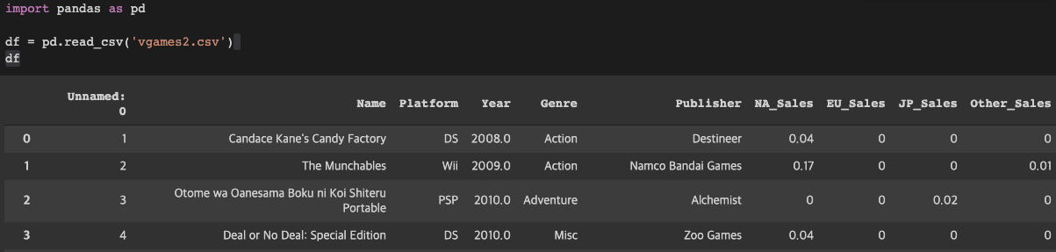
데이터셋
게임의 이름, 플랫폼, 출시년도, 장르, 제작사, 각 지역의 출고량으로 이루어진 게임 데이터셋

Slide 4
데이터 전처리
중복값 처리
잘못기입된 데이터 값 수정
결측치 처리
1개의 데이터 중복값 삭제
출시년도의 경우 21보다 작으면 +2000
21보다 크고 100보다 작으면 +1900
ex) 19 2019
출고량의 경우
M 삭제, K = ‘/1000’ 으로 변경.
앞에 있는 데이터를 복사하여 대체

Slide 5
각 장르, 플랫폼, 제작사를 기준으로 게임 종류의 갯수가 많을수록 평균 출고량도 높을까?
Two Sample Chi-Square Test 진행

Slide 6
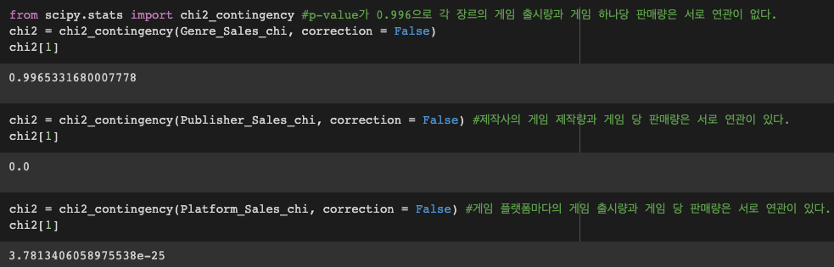
Two Sample Chi-Square Test 란 ?
: 두 특성 간에 연관성이 있는지
알아보는 가설검정방법.
각 장르, 플랫폼, 제작사의 게임 출시 갯수와
평균 출고량의 연관성을 확인

Slide 7
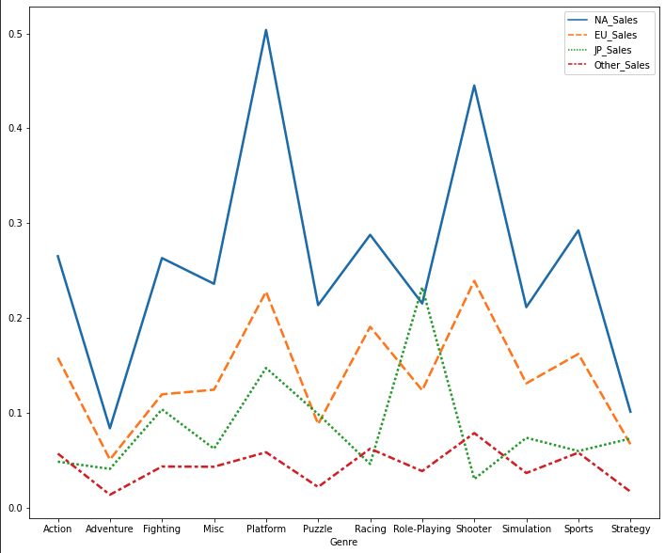
지역에 따라서 선호하는 장르가 있을까?

Slide 8
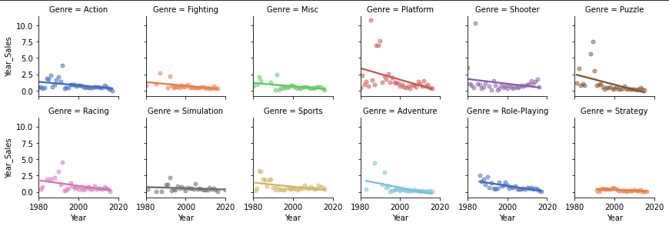
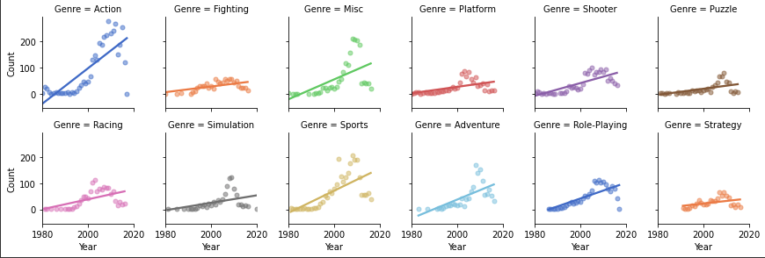
각 장르의 연도별 게임 트렌드

Slide 9
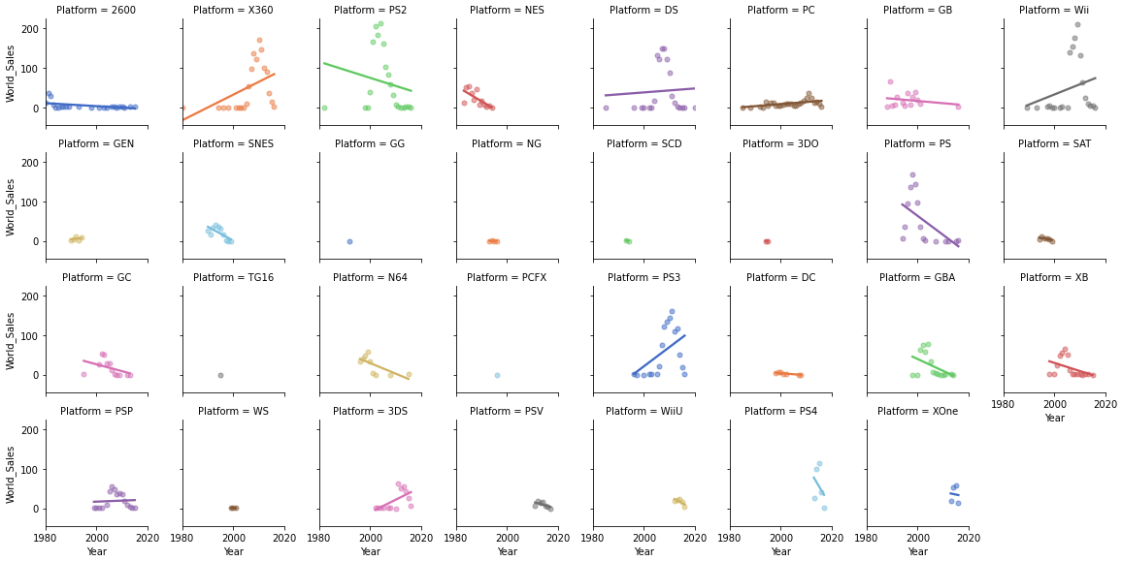
각 플랫폼의 연도별 게임 트렌드

Slide 10
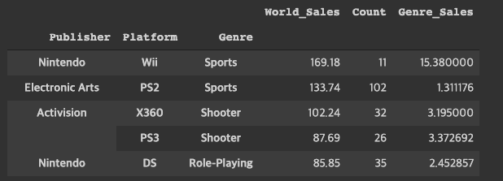
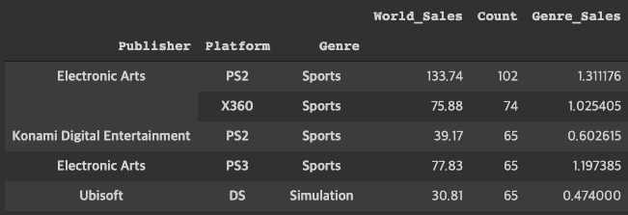
제작사에 따라 선호하는 장르의 게임이 있지 않을까 ?
닌텐도는 자사의 게임 플랫폼을 이용.
Electronic Arts는 플레이스테이션을 이용하는 Sports 게임 주로 출시.

Slide 11
다음 분기엔 어떤 게임을 설계하면 좋을까 ?

Slide 12
PS4의 출시일 2014년
누적 출하량은 1억 1,490만대.
PS3의 누적 출하량 8,740만대
닌텐도 스위치 2017년 출시
출하량 7,987만대
Electronic Arts와 협업하여
PS4를 이용한
액션, 스포츠 장르의 게임.

Slide 13
감사합니다.

